Slide 1
注意引导与启发，重新架构。

Slide 2
静电场
电场的有源性
电场强度（空间每点唯一性）
电场强度叠加原理+电荷连续分布
电场高斯定理+对称性
电场“力”的性质（角度）
电场“能”的性质（角度）

Slide 3
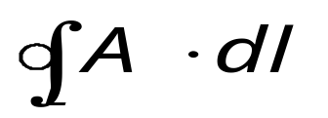
电势：ELECTROSTATIC POTENTIAL
1.保守场
矢量场的环量
矢量场A的环量定义为它沿某个
闭合路径 L的线积分（路径积分）
其中，dl 是路径L的线元矢量.
显然，矢量场A沿闭合路径 L的环量，
就是A在L各点上的切向分量（投影）
对整个L的积分.
A线
θ
A
dl
L

Slide 4
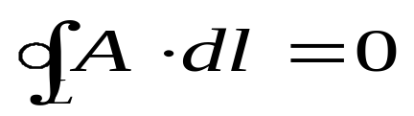
保守场
    如果一个矢量场A 沿任意的闭合路径 L 的环量都为零：
则称这矢量场是保守的（conservative) .
在力学中已经知道，引力场就
是保守场，它对物体作的功只与物体的
起点和终点有关，而与物体所经过的具
体路径无关.
处于引力场中的物体具有一定的
“势能”.引力场将物体从某点P移到另
一点Q作的功,转化成物体势能的改变量.
2.静电场的保守性质
P
Q

Slide 5
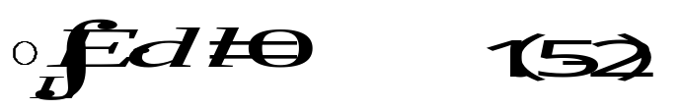

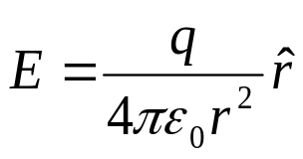
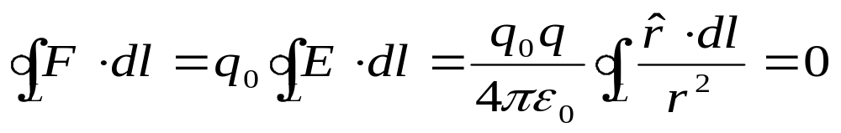
下面我们证明，静电场E也是保守场——对静电场中任意的闭合路径L，均有
（1.5-2）被称做静电场的环路定理.
[证明]设一个静止的点电荷q 处于0点，
据库仑定律，任一点P的电场强度为
（1.5-3）
因而P点处另一电荷q₀受到的静电力为
F = q₀E .我们设想，在此力作用下，q₀
沿任意的闭合路径L 缓慢地移动一周后
回到P点，则F 作的功为零：
L
dl
θ
P
E
q
0
r
q₀
dr
这是因为--》

Slide 6
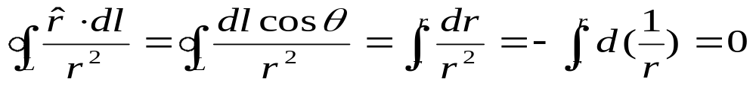
这是因为
L
dl
θ
P
E
q
0
r
q₀
dr
这意味着，一个静止点电荷q 的电场E是保守的.

Slide 7

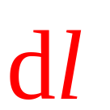
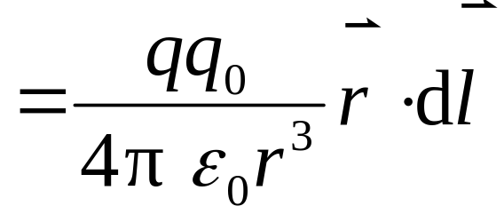
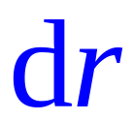

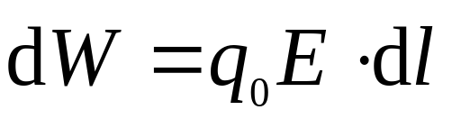

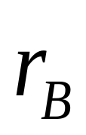
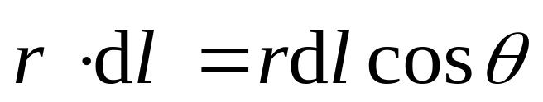


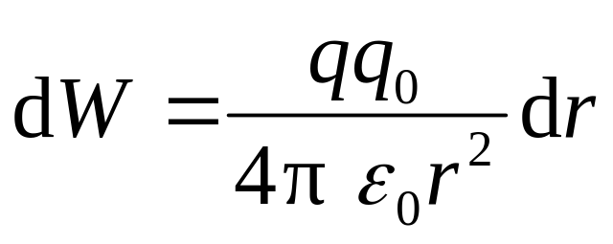
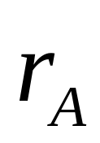

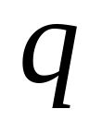
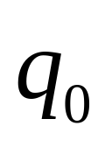
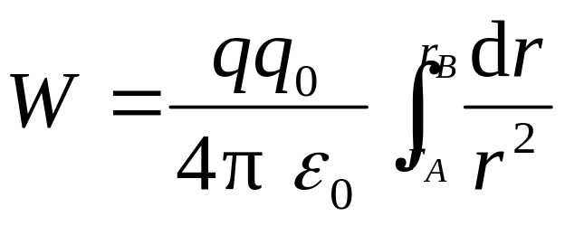

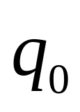
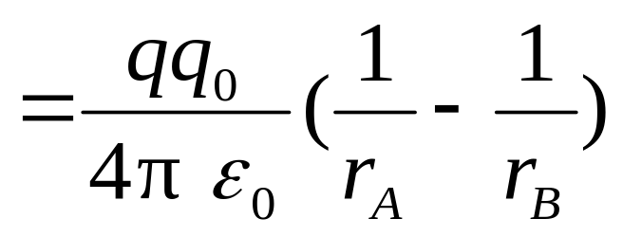
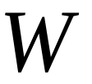
从做功角度，静电场力所做的功
点电荷的电场
结果: 仅与 的始末位置有关，与路径无关.因此，我们可以引入“电势能”概念

Slide 8
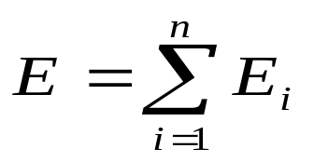
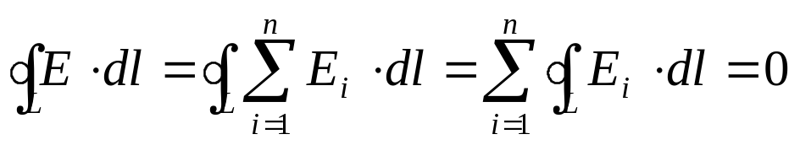
如果电场由多个静止点电荷q_{1 ，}q_{2 。。。。} q_{n}产生，由于每一个电荷q_{i} 的场强
E₂
E_{i}都有（1.5-3）的形式，因此，总场强
（1.5-4）
沿任意闭合路径L 的积分都为零：
显然，这结果对于连续分布的电荷体系
产生的静电场也成立.
E_{n}
L
E₁
q₁
q₂
q_{n}

Slide 10
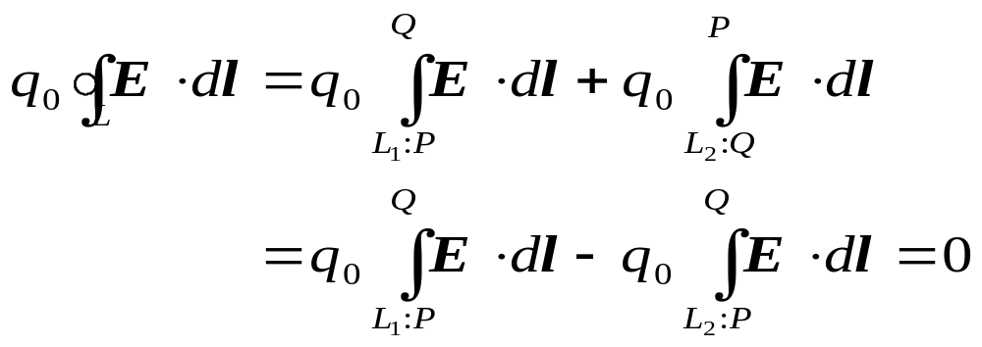
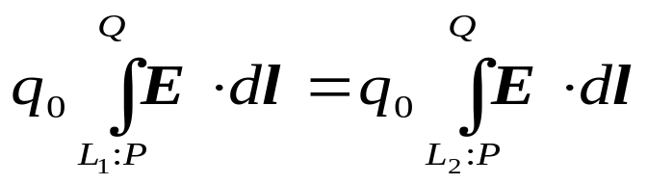
3.静电势 ( Electrostatic Scalar Potential )
现在，我们将任一闭合路径L看成由L₁ 和L₂ 组成，设想
静电力F = q₀E 将试验电荷q₀沿着L₁从P点移至Q点，再沿着L₂ 从Q点回到 P点，于是由
我们得到
（1.5-4）
这表明：静电场的保守性，决定了它对电荷作的功与路径无关.
L₂
Q
q₀
P
L₁

Slide 11
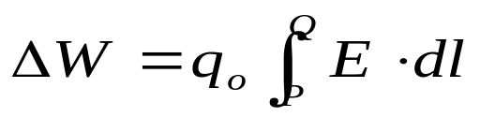
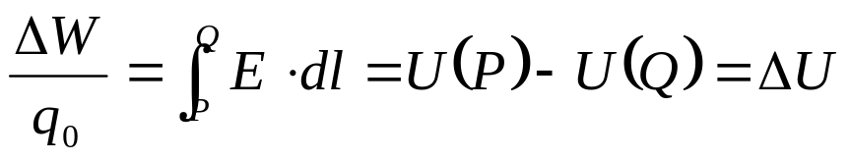
因此，我们可以引入“电势能”概念，并
定义电荷q₀在P与Q两点之间的电势能改变量ΔW，
等于静电场将它从P点移至Q点作的功：
（1.5-5）
再定义比值
（1.5-6）
为静电场中P与Q两点之间的电势差.
应当注意到：
(1) 电场中两点之间的电势差ΔU =U（P）-U（Q）
相当于电场将单位正电荷（q₀= +1单位）从P点移至Q点作的功，它是一个标量；
Q
P
o

Slide 12
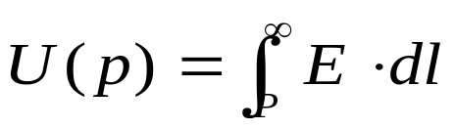
(2) 一点上的电势绝对值无明确的物理含义. 因此，以电势函数U描述
电场分布时，必须选择一个参考点作为“电势零点” ，此点一经确定，其它各点
的电势就相对于此点取值.
当产生电场的电荷分布于有限区域，通常选择无穷远处的电势为零，即令
U（∞）= 0，于是由（1.5-6）式，某点P的电势为
(1.5-7)
如果产生电场的电荷分布于“无限大”区域，(例如“无穷大”带电平板，或
“无穷长”带电线)，就应当选择某个有限远的点为电势零点。如果仍以无穷远处
为电势零点，则积分的结果将是所有点的电势均为无穷大。
在工程技术中，通常选择大地、电器外壳或直流电源的负极为零电势
参考点.

Slide 13
(3) 据定义（1.5-6）式，电势 U 的单位为焦耳/库仑，并把它称为伏特（V）
1伏特 =1焦耳/库仑
即，将1库仑电荷从一点移至另一点，当电场作的功为1焦耳时，这两点的电势差定义为1伏特.
近代物理学中，常以电子伏特（eV）为能量单位
1eV≈1.6×10⁻¹⁹库仑.伏特（CV）≈ 1.6×10⁻¹⁹焦耳（J）
即1eV相当于电子跨越1伏特的电势差所需要的能量。
现在，让我们来考虑以电势来描述电场分布.

Slide 14
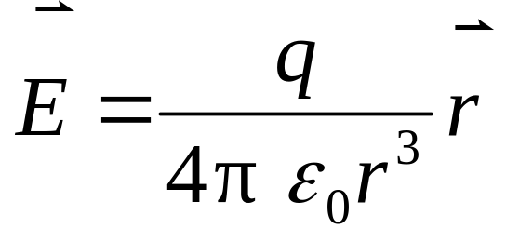
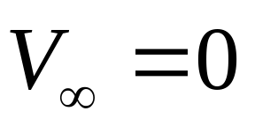
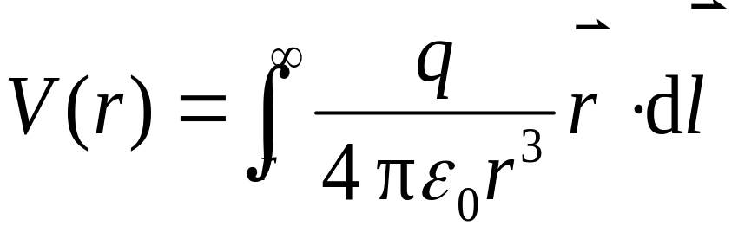
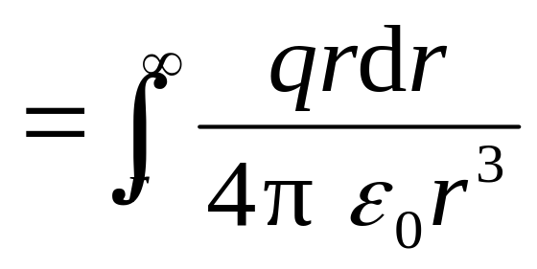
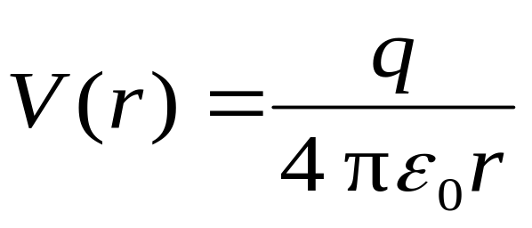
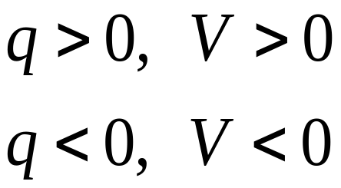
点电荷的电势
令

Slide 15




等势面（电势图示法）
空间电势相等的点连接起来所形成的面称为等势面. 为了描述空间电势的分布，规定任意两相邻等势面间的电势差相等.

Slide 16
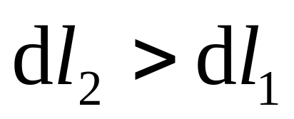
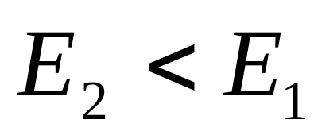
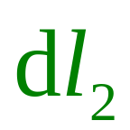

按规定，电场中任意两相邻等势面之间的电势差相等，即等势面的疏密程度同样可以表示场强的大小．
点电荷的等势面
沿着电场线方向，
电势降低。

Slide 17
设有一个电荷量q=-1.5×10⁻⁸C的点电荷。
  （1）求电势为-30V的等势面的半径；
  （2）电势差为10V的任意两个等势面的半径之差是否相同？

Slide 18
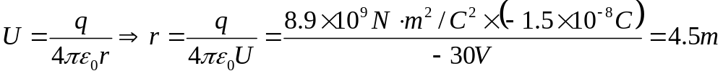
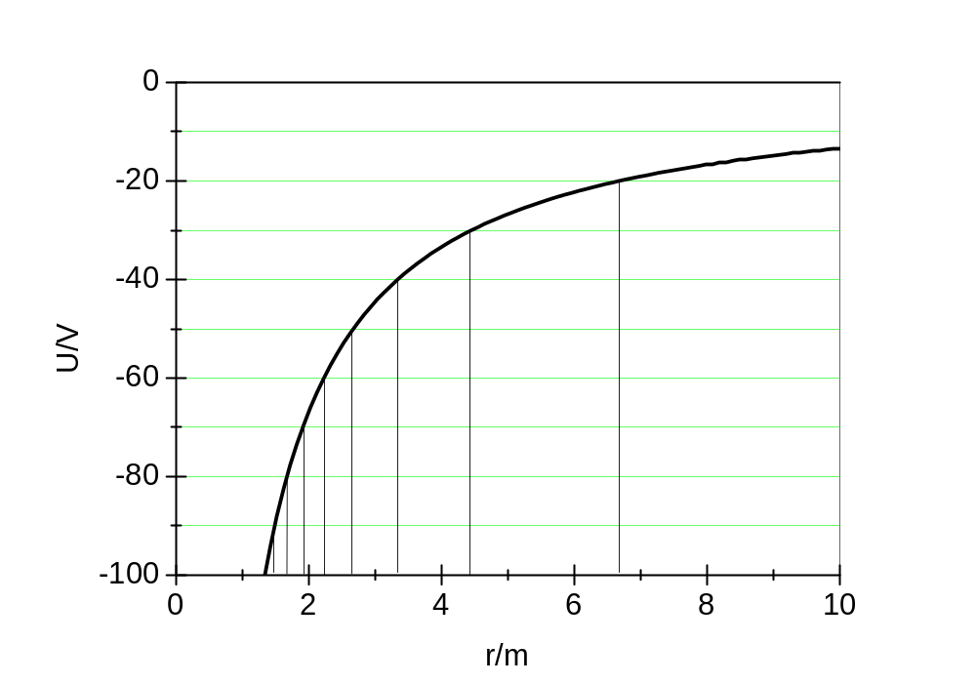
答:

Slide 19
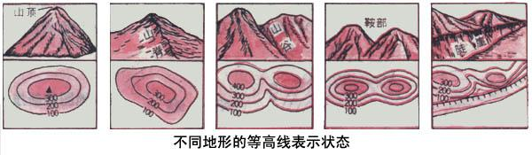
设有一个电荷量q=-1.5×10⁻⁸C的点电荷。
  （1）求电势为-30V的等势面的半径；
  （2）电势差为10V的任意两个等势面的半径之差是否相同？

Slide 20
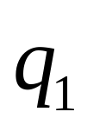
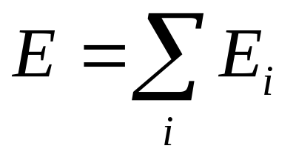


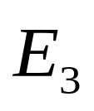

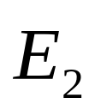


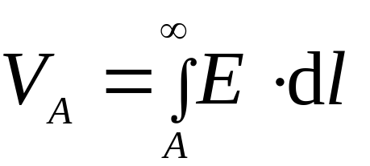
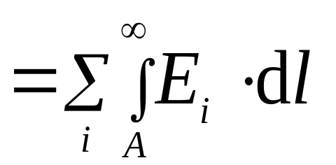

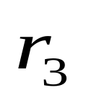
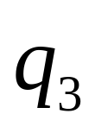
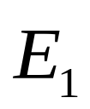
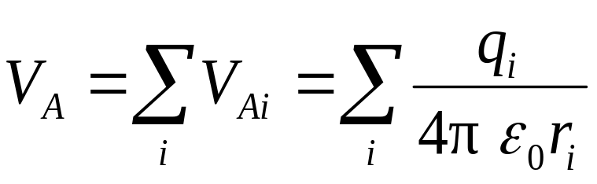
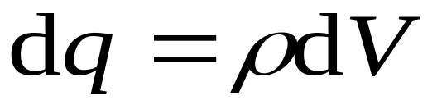








电势的叠加
原理
点电荷系
电荷连续分布

Slide 21



利用
讨论
（利用了点电荷电势 ，这一结果已选无限远处为电势零点，即使用此公式的前提条件为有限大带电体且选无限远处为电势零点.）
求电势
的方法
若已知在积分路径上 的函数表达式，
则

Slide 22










例1 正电荷 均匀分布在半径为 的细圆环上. 求圆环轴线上距环心为 处点 的电势.
+
+
+
+
+
+
+
+
+
+
+
+
+
+

Slide 23






例1 正电荷 均匀分布在半径为 的细圆环上. 求圆环轴线上距环心为 处点 的电势.
+
+
+
+
+
+
+
+
+
+
+
+
+
+

Slide 24







讨 论

Slide 25

均匀带电薄圆盘，电荷面密度为σ，求轴线上的电势

Slide 26









均匀带电薄圆盘，电荷面密度为σ，求轴线上的电势
（点电荷电势）

Slide 27




例2 均匀带电球壳的电势.
真空中，有一带电为 ，半径为 的带电球壳.
试求任意点的电势.
+
+
+
+
+
+
+
+
+
+
+

Slide 28








例2 均匀带电球壳的电势.
真空中，有一带电为 ，半径为 的带电球壳.
试求任意点的电势.
+
+
解：分两个区域考虑
+
+
+
+
+
+
+
+
+

Slide 29









由
可得
得

Slide 30



事实上，我们也可以根据电势叠加原理，
利用如下积分
(1.5-13)
求出球壳内、外任一点的电势,
其中
积分时需要考虑R>a（场点P在球外）和R<a（场点P在球内）两种情况。
P
R
r
dq
o
a

Slide 31
两个半径分别为R₁及R₂的同心均匀带电球面，内球带电荷q₁，外球带电荷q₂。求内球电势。（参考点选在无限远。）

Slide 32

答：内球的电势为

Slide 33
电荷Q均匀分布在半径为R的球体内，选电势参考点在无限远处，求离球心r处(r < R)的电势。

Slide 34




解法（一）
答：

Slide 35

解法（二）

Slide 36





例3 “无限长”带电直导线的电势
令

Slide 37




例3 “无限长”带电直导线的电势
解
令
能否选 ？

Slide 38
电磁学之静电场
静电场的有源性：不脱离电荷存在。
电场强度空间唯一性：电场线不相交
电场强度叠加原理+电荷连续分布：积分
电场高斯定理+对称性：通量的对称性
电场“力”的性质（角度）
电场“能”的性质（角度）

Slide 39
半径为R的无限长圆柱面上均匀带电，沿轴线单位长度的电荷量为λ，把电势参考点选在轴线上，求空间各区的电势分布。

Slide 40



答：
由高斯定理可求得：
参考点在轴线时，

Slide 41
半径为R的无限长圆柱体内均匀带电，电荷体密度为ρ。把电势参考点选在轴线上，求柱体内外的电势。

Slide 42




由高斯定理：

Slide 43

无限大的均匀带电平板或无限大的平行板电容器产生的电势.
从理论上说，我们可以利用积分
计算这电场的电势分布，但上式是以无穷远
为电势零点的，而本题电荷分布面S 是无限
大的，直接按上式积分得到的结果，必然是
所有点上的电势值都是无限大.解决这问题的办法之一，是计算有限远两点（例如任意一点P和坐标原点o ）之间的电势差，然后选择其中一点(例如坐标原点o)为零电势参考点，其它各点电势就相对于此点取值.
P
r
S
x
σdS'
x ,
o

Slide 44

选择X轴与电场方向相反，以O为坐标原点，任一点P的坐标为（x,y）则 P与 O 两点的电势差为
若P点的 x 坐标为正，电势差是正的，若P点的 x 坐标为负，电势差是负的.
y
y
P
E
O
x
x

Slide 45

对于两极板的距离为d 的平行板电容器的电场，如果我们取负极板的电势为零，则正极板的电势就是 U = Ed .
由于电势差可以容易地直接测量，由此你可以看到，场强E 的单位为什么通常采用伏特/米（由库仑定律定义的场强E 的单位是牛顿/库仑）.
等势面
E 线
-
+
U= 0
U = Ed
d

Slide 46
电偶极子和电四极子的电势
The Potentials of Electric dipole and Quadrupole
带电体系的电荷分布偏离了球对称，一般就会出现电多极矩（electric multipole moment）.
反之，如果我们探测到某个中性电荷体系产生的静电场，就意味着它的电荷分布必定在某种程度上偏离了球对称性.这对于我们推测原子、分子、原子核和宏观物体，乃至遥远星体的电荷分布，有着重要意义。

Slide 47


z
P
[例]电偶极子的电势.(教材P37)
电偶极子沿z轴，即其电偶极矩
+q
r
θ
l
O
-q

Slide 48



任一点P的电势为
在远处，即当 r >> l 时，这系统构成电偶极子，我们有r₊ ≈ r - (lcosθ )/ 2 ，
r₋≈ r + (lcosθ )/ 2
于是我们得到这电偶极子的电势
z
r₊
P
+q
r
θ
l
O
r₋
-q
U 是球坐标 r 和θ 的函数而与φ无关，这表示电偶极子的电势存在着以其延长线为轴（Z轴）的对称性

Slide 49
电四极子
比电偶极子更高级的电多极子是四极子.
z
z
+q
+q
l
-q
-q
-2q
y
l
+q
+q
图 1 线四极子
图 2 面四极子

Slide 50
电荷呈椭球分布，将出现电四极矩.如果我们把原子核看是成旋转的、带有电荷q 的椭球，就可以求出它的电四极矩 .
z
z
q
q
y
y
x
x
图3 电荷呈椭球分布
图 4 电荷呈椭球分布

Slide 51

[例] 线四极子(Linear Electric Quadrupole)的电势
如图所示的电荷体系是一个z 轴上的线四极子，它由一对电矩等值反向的电偶极子组成，因此其总电量和总电偶极矩均为零：
Q = +2q +(-2q)=0 Σp =p+(-p) =0
但这并不意味着它的电场也为零.
试证明远处
z
P
r₁
+q
r
l
θ
-2q
r₂
l
+q

Slide 52



[例] 线四极子(Linear Electric Quadrupole)的电势
[解] 任一点P，它的电势为
其中
z
P
r₁
+q
r
l
θ
-2q
r₂
l
+q

Slide 53



在远处，即当r>>l , 取至第三项，我们便有
于是得到远处的电势
它有z 轴的对称性.其中D =2ql²是这体系的电四极矩.

Slide 54

对于一般情形下偏离球对称的电荷分布，它的四极矩将是一个张量.但是，如果电荷分布存在轴（如 z 轴）对称性，它的四极矩只有一个分量不为零：
(1.5-17)
其中，r_{i}是第i个电荷q_{i} 离开原点的距离，θ _{i}是电荷q_{i}的位矢与对称轴的夹角.
可以用(1.5-17)式验证 ，本题的电荷体系的四极矩的确是D =2ql².
如果电荷连续分布于某体积V内，而且有轴对称性，例如上面图3和图4的旋转的均匀带电椭球，（1.5-17）式的求和应以积分代替,积分遍及电荷分布体积V.

Slide 55
现在，大家应当注意到：
单个点电荷q（当坐标原点取在它自身所在点）的电势 U_{q}∽1/r
电偶极子p的电势 U_{p}∽1/r ²
电四极子D的电势 U_{D}∽1/r ³

Slide 56







习题
P90： 28, 30, 31, 32，35
一电四极子如附图所示。证明：当r>>l时，它在P(r,θ)点产生的电势为

